Slide 1
DỰ ĐOÁN
TỪ CHÌA KHÓA
LUẬT CHƠI
1 HS nhận từ chìa khóa  gợi ý cho các bạn dưới lớp đoán từ
 Lưu ý: không được lặp từ, tách từ, sử dụng tiếng anh, từ đồng nghĩa…
HS trong lớp bấm để giành quyền trả lời

Slide 2
DỰ ĐOÁN
TỪ CHÌA KHÓA
TỪ CHÌA KHÓA
Đất: Một trong những điều kiện không thể thiếu để trồng cây.
Trồng rừng: Biện pháp không thể thiếu để bảo vệ đất và khắc phục ô nhiễm không khí.
Năng lượng Mặt trời: Nguồn năng lượng sạch khai thác từ nhiệt độ

Slide 3
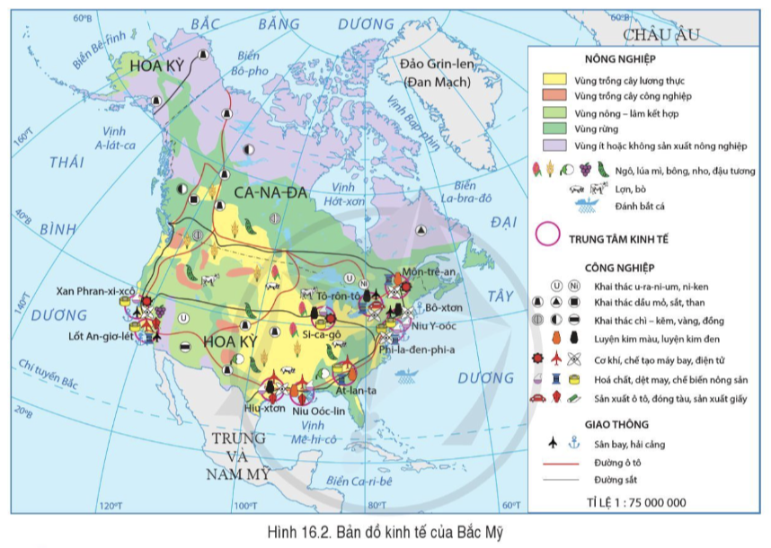
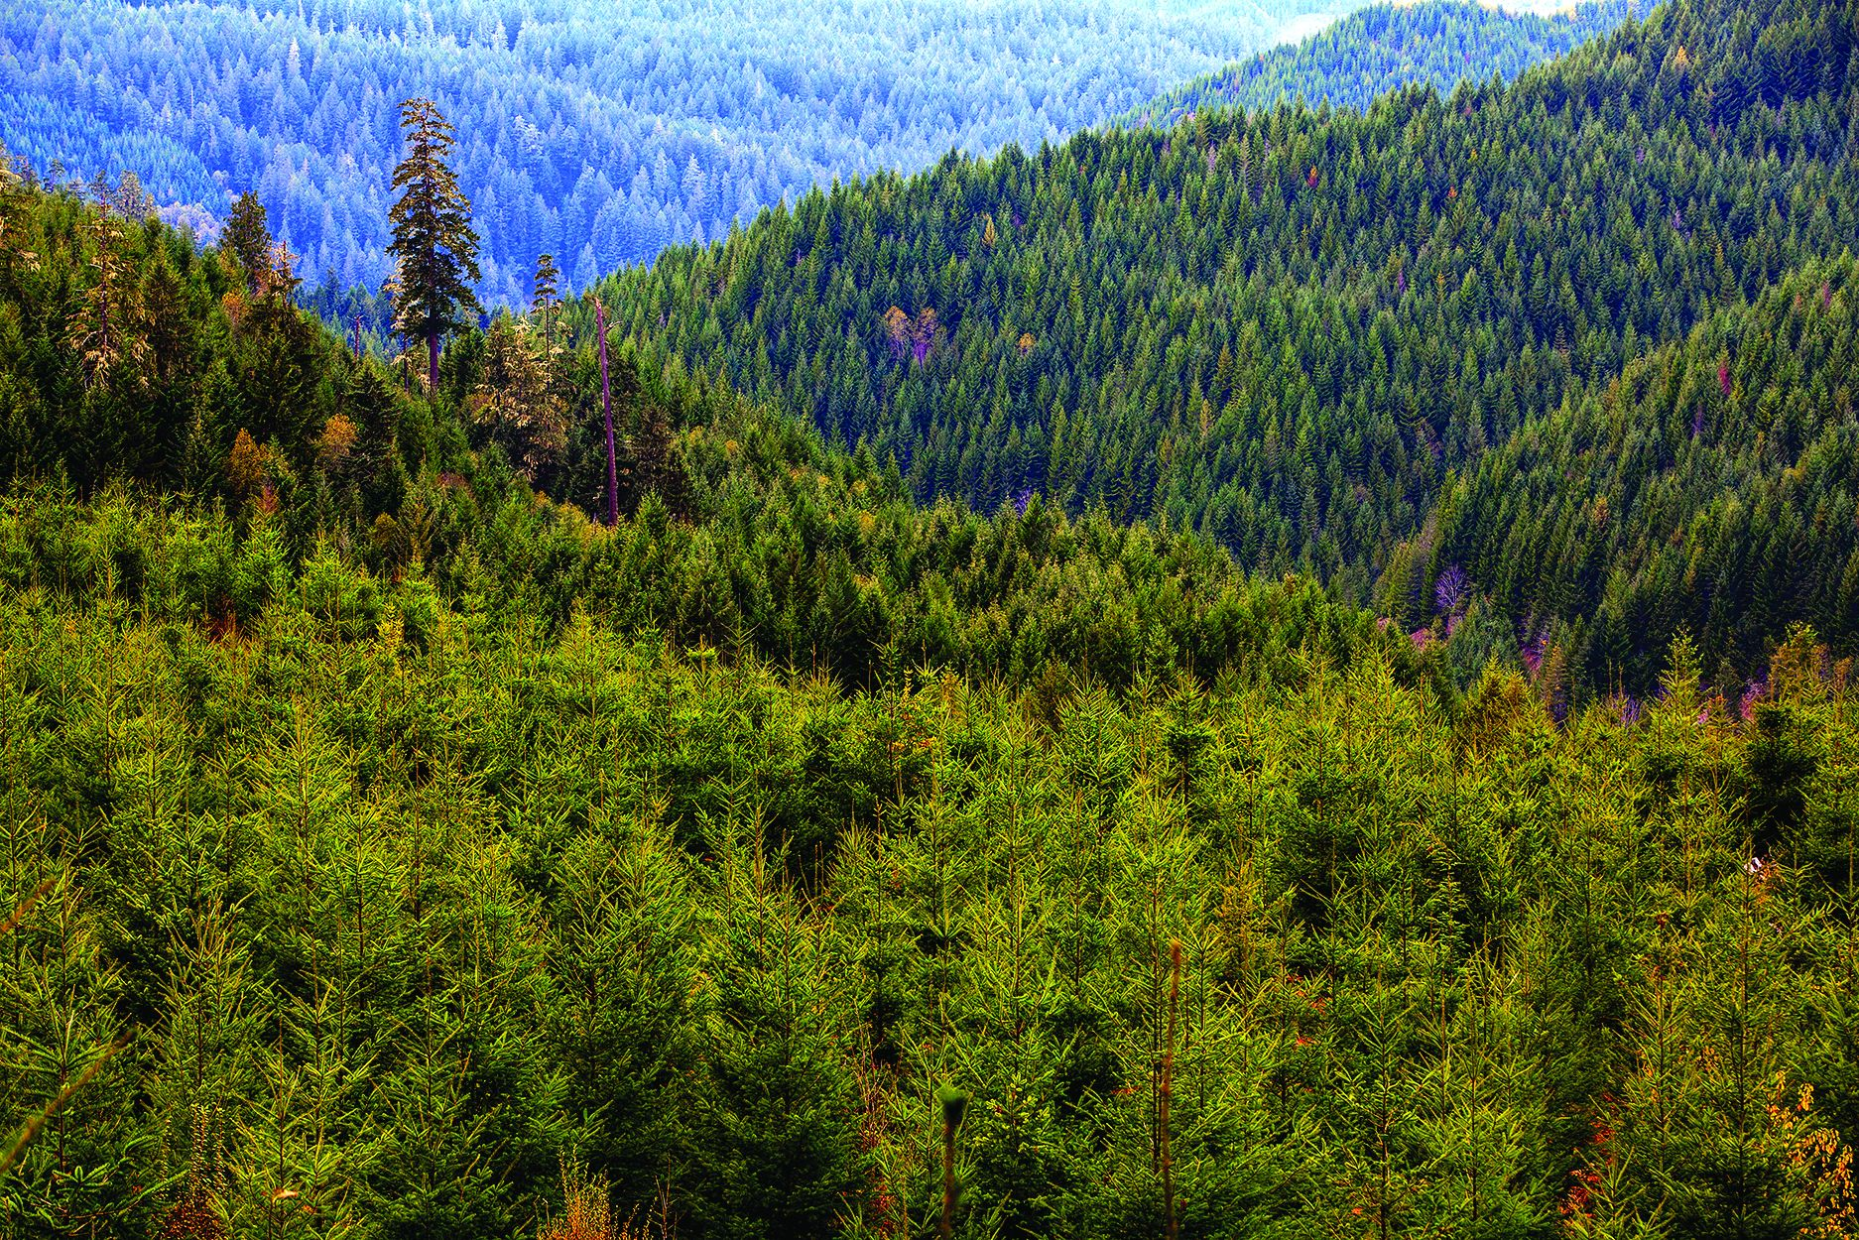
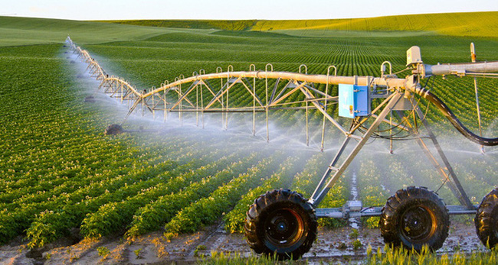
BÀI 16. PHƯƠNG THỨC CON NGƯỜI KHAI THÁC TỰ NHIÊN BỀN VỮNG Ở BẮC MỸ

Slide 4
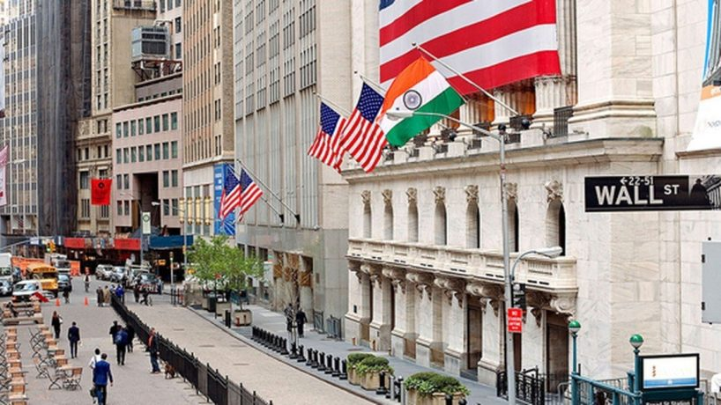
NỘI DUNG BÀI HỌC
1. Phương thức khai thác tự nhiên bền vững
2. Một số trung tâm kinh tế
quan trọng
Khai thác tài nguyên đất
Khai thác tài nguyên rừng
Khai thác tài nguyên khoáng sản

Slide 5
MỤC TIÊU BÀI HỌC
1
Phân tích được phương thức con người khai thác tự nhiên ở Bắc Mỹ
2
Xác định được trên bản đồ một số trung tâm kinh tế quan trọng ở Bắc Mỹ

Slide 6
HỘI THẢO
Chuyển giao giải pháp khai thác tự nhiên bền vững của khu vực Bắc Mỹ đến Việt Nam
1. PHƯƠNG THỨC KHAI THÁC TỰ NHIÊN BỀN VỮNG
CÔNG TÁC CHUẨN BỊ
Nhóm 1: Phương thức khai thác tài nguyên đất.
Nhóm 2: Phương thức khai thác tài nguyên rừng.
Nhóm 3: Phương thức pháp khai thác khoáng sản.

Slide 7
NHIỆM VỤ
Nghiên cứu SGK, mạng Internet tìm hiểu nội dung nhóm mình phụ trách
Sản phẩm: PPT, áp phích, sơ đồ tư duy, video, tập san….
HỢP TÁC
CHUYÊN NGHIỆP
HIỆU QUẢ

Slide 8
PHIẾU ĐỊNH HƯỚNG ĐÁNH GIÁ SẢN PHẨM
Tiêu chí | Yêu cầu SP | Điểm đánh giá
Nội dung (Tùy lựa chọn vấn đề tìm hiểu và có thể mở rộng thêm các nội dung khác) | Thực trạng trước đây. | 1
 | Nguyên nhân | 1
 | Giải pháp | 3
Tinh thần hợp tác nhóm và báo cáo trong hội thảo | Phân công nhiệm vụ rõ ràng, nhóm đoàn kết thống nhất. | 1
 | Tích cực, chủ động hoàn thành đúng thời hạn | 1
 | Thuyết trình mạch lạc, rõ ràng, hấp dẫn người nghe | 1
Hình thức sản phẩm | Trình bày đầy đủ nội dung, khoa học, có hình ảnh, số liệu, video… | 1
 | Sáng tạo, ý tưởng độc đáo .. | 1
Tổng |  | 10

Slide 9
NHIỆM VỤ
Nghiên cứu SGK, mạng Internet tìm hiểu nội dung nhóm mình phụ trách
Sản phẩm: PPT, áp phích, sơ đồ tư duy, video, tập san….
TRAO ĐỔI
THẢO LUẬN
LÊN Ý TƯỞNG

Slide 10
BÁO CÁO
5 phút/nhóm
Thành viên dự hội nghị ghi lại 3 mục cơ bản:
Nguyên nhân – hậu quả- giải pháp ở từng bài báo cáo để thảo luận

Slide 11
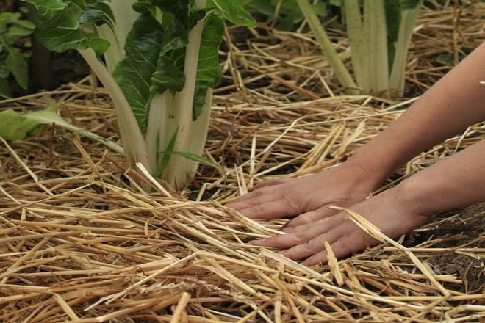
KHAI THÁC TÀI NGUYÊN ĐẤT
Thực trạng trước đây
- Phát triển nông nghiệp với quy mô lớn, sản xuất chuyên canh.
- Sử dụng nhiều chế phẩm hóa học.
Giải pháp
Đất bị thoái hóa và ô nhiễm
- Sản xuất theo hình thức đa canh và luân canh ➔ giảm sâu bệnh, tăng độ phì.
- Trồng cây che phủ, bón phân hữu cơ, giảm cày xới đất, duy trì độ ẩm của đất bằng lớp phủ ➔ Ngăn ngừa xói mòn đất, bổ sung dinh dưỡng cho đất, giảm cỏ dại.
- Kết hợp chăn nuôi với trồng cây
Nguyên nhân

Slide 12
Thực trạng trước đây
- Suy giảm diện tích rừng
- Suy giảm đa dạng sinh học
Nguyên nhân
Khai thác gỗ quá mức
Giải pháp
- Trồng rừng
- Xây dựng các vườn quốc gia
- Khai thác có chọn lọc
- Áp dụng biện pháp rừng tái sinh tự nhiên
KHAI THÁC TÀI NGUYÊN RỪNG

Slide 13
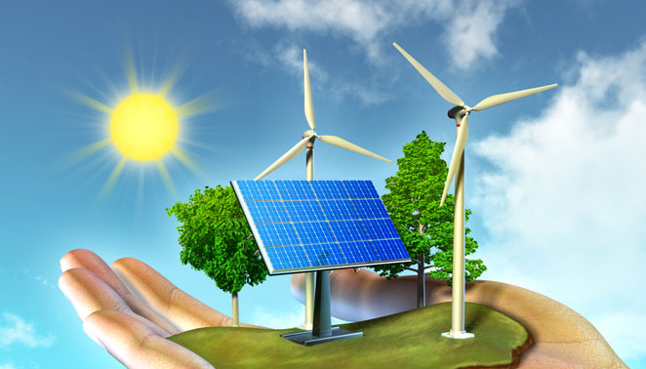
KHAI THÁC TÀI NGUYÊN KHOÁNG SẢN
Thực trạng trước đây
Nguyên nhân
Giải pháp
Suy giảm tài nguyên khoáng sản
Ô nhiễm môi trường
Do lịch sử khai thác và sử dụng khoáng sản
Khai thác tiết kiệm, phù hợp
Áp dụng công nghệ hiện đại để khai thác hiệu quả, giảm thiểu ô nhiễm môi trường.
Hạn chế xuất khẩu nguyên, nhiên liệu thô.
Phát triển nguyên liệu thay thế và năng lượng tái tạo
Nhập khẩu một số nguyên, nhiên liệu

Slide 14
Nếu là Bộ trưởng Bộ tài nguyên, em sẽ học hỏi thêm những giải pháp gì từ khu vực Bắc Mỹ cho chiến lược khai thác tự nhiên bền vững ở Việt Nam?

Slide 15
2. MỘT SỐ TRUNG TÂM KINH TẾ QUAN TRỌNG
Hành trình
qua các thành phố sầm uất
NHIỆM VỤ
Quan sát hình 16.2:
- Xác định vị trí phân bố của các trung tâm kinh tế lớn của Bắc Mỹ.
- Kể tên các ngành công nghiệp ở các trung tâm.
Trình bày vai trò của các trung tâm kinh tế Bắc Mỹ đối với nền kinh tế khu vực và toàn cầu.

Slide 16
2. MỘT SỐ TRUNG TÂM KINH TẾ QUAN TRỌNG
- Đông bắc Hoa Kỳ và Đông Nam Ca-na-đa: Niu- Y-ooc, Si-ca-gô, Phi-la-đen-phi-a, Tô-rôn-tô, Môn-trê-an.
- Đông nam và ven vịnh Mê –hi-cô của Hoa Kỳ: At-lan-ta, Niu-Ooc-lin, Hiu-xton,
- Tây Nam Hoa Kỳ: Lôt An-giơ-len, Xan Pharan-xi-cô.
➔ Các trung tâm kinh tế đóng vai trò đầu tàu, kết nối, và thúc đẩy tăng trưởng kinh tế khu vực và kết nối các trung tâm kinh tế toàn cầu.

Slide 17
NHANH
Luyện tập
AI
NHẤT
HS truy cập kahoot theo link GV gửi và làm bài.
HS nhanh nhất , trả lời đúng nhiều câu hỏi nhất = 10 điểm.
HS trả lời nhiều câu hỏi đúng thứ 2 = 9 điểm.
HS trả lời nhiều câu hỏi đúng thứ 3 = 8 điểm.

Slide 18
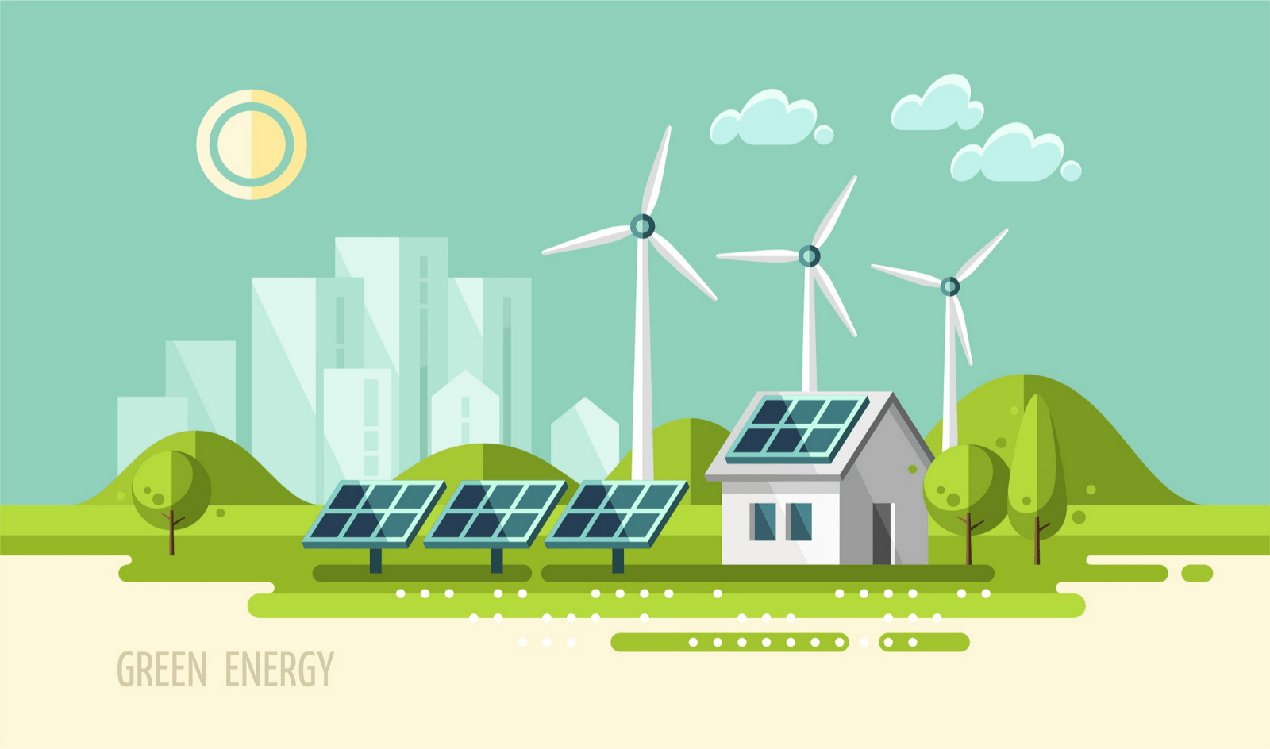
NHIỆM VỤ
- Thu thập thông tin về một vấn đề môi trường ở địa phương phương thức khai thác theo hướng bền vững tài nguyên rừng hoặc khoáng sản ở Việt Nam.
- Sản phẩm: poster, infographic…
VẬN DỤNG
TIÊU CHÍ ĐÁNH GIÁ SẢN PHẨM
Tiêu chí | Yêu cầu SP | Điểm
Nội dung (60% TSĐ) | Giới thiệu loại tài nguyên và vai trò | 1
 | Thực trạng | 1
 | Nguyên nhân | 2
 | Giải pháp khai thác theo hướng bền vững nước ta đang thực hiện. | 2
Hình thức (40% TSĐ) | Thông tin đúng, trình bày khoa học, | 2
 | Áp phích trình bày sáng tạo, đẹp, màu sắc bắt mắt | 2

